Slide 1
智慧通報系統
使用經驗模態分解及深度學習
應用於雲終端Q
成員 : 黃駿瑜 許智淵 郭駿頤 林哲宇
系所 : 靜宜大學資訊工程學系
指導老師 : 劉志俊教授
Notes:
院長、主任、老師 大家好，很感謝在疫情期間抽出您們的寶貴時間來擔任我們的 專題口試評審委員。 而在開始介紹我們專題之前， 首先，感謝學校提供了學習資源來解決學習時碰上的困難。
還有，我們的指導老師，也就是劉主任，提供了各種機會和方向，引導我們看見未來的可能性。
最後，也感謝，楊俊元學長，在他的帶領與推動下，我們大二時，就開始有了一些參賽經驗與成果。

Slide 2
目錄
相關研究
系統架構
緒論
實驗
結論

Slide 3
緒論

Slide 4
動機

Slide 5
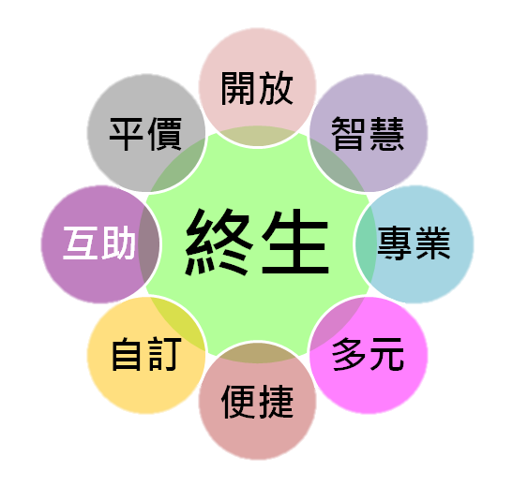

瑪利MUMU
讓心智障礙者
找到了
飛翔的能力，
找回自我生命的尊嚴
圖片來源：瑪利亞MUMU
Notes:
近年來有許多跨域的合作，瑪利MUMU就是其一，核心宗旨是為了
讓心智障礙者找到 自我生命的尊嚴，通過與資訊科技
合作，並將這些設計出的軟、硬體，拓展到這些心智障礙者的家中，讓
他們體會生命的多元。

Slide 6

瑪利亞基金會
創立於民國77年
主要收容心智障礙院童
以落實身心障礙者就養、就醫、就學、就業
作為目標
圖片來源：財團法人瑪利亞社會福利基金會
Notes:
右邊這張圖片是我們參訪瑪利亞的台中據點，
這裡主要收容的是重度、極重度的心智障礙院童，這類的院童都無法通過言語以及
肢體動作來表達自己的想法，基本上只能通過院童的聲音來逐步了解他們的需求。
在沒有語言的前提下，聲音是我們與生俱來表達情緒的一種途徑，
因此我們才有了通過聲音來分析情緒的構想。
經歷這個參賽經驗，我們想讓這個構想實踐在
更多弱勢族群上，而首要服務目標的就是老人…

Slide 7
背景
Notes:
接著，我們來談談背景吧!

Slide 8
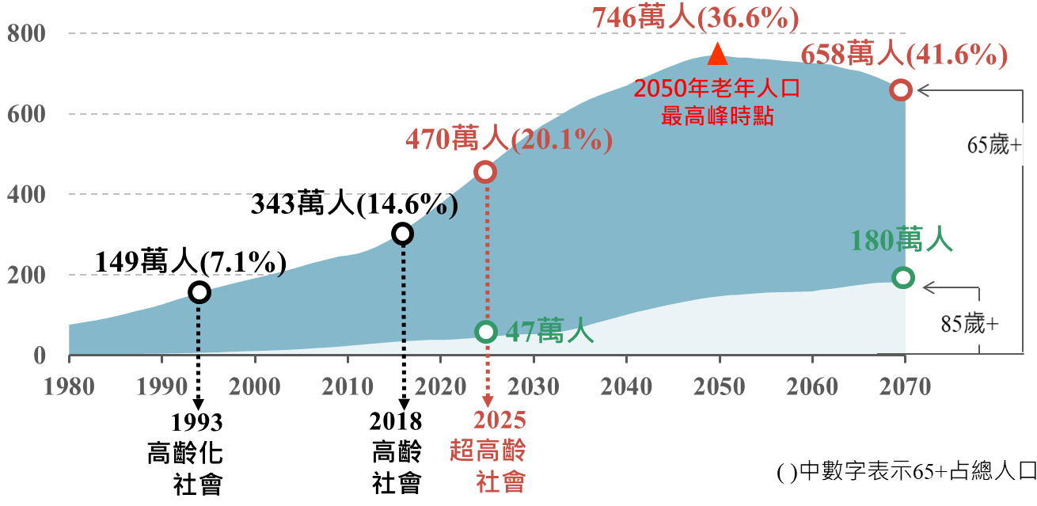
高齡化
台灣已在1993年成為高齡社會(7.1%)
預估在2025年邁入超高齡社會(20.1%)
資料來源：國家發展委員會
https://www.ndc.gov.tw/Content_List.aspx?n=695E69E28C6AC7F3
Notes:
根據國家發展委員會資料顯示，台灣在1993年就成為成為高齡化社會，預估在2025年老年人口
會突破至總人口數的 20%，邁入超高齡社會。

Slide 9
台灣的潛在被照護人口數
高齡長者屬於需被照護族群之一
高齡照護是社會上的重要課題
資料來源:內政部戶政司 人口比例調查
Notes:
那我們來看看現況，這是2020年6月 由內政部戶政司 人口比例調查的資料顯示，
目前65歲以上的人口佔總人口數的16%，大約是368萬人，
可以發現台灣非常有可能在2025年成為超高齡化社會。
由此可以體現出高齡照護的重要性

Slide 10
問題
Notes:
那我們該以什麼樣的形式來協助高齡照護

Slide 11
老人髖骨骨折
抽菸
鈣質攝取不足
骨質疏鬆
缺乏運動
飲酒過量
資料來源 : 衛福部 老人跌倒後一年追蹤
Notes:
我們很快想到骨折
骨質疏鬆已經是現今的文明病之一，
人的骨密度在30歲之後就開始不斷流失，特別是女性在停經後，因為缺乏雌激素，
骨密度會原來4~6倍的速度流失，而不量的習慣也與骨密度流失息息相關。
根據衛福部統計當老人發生髖骨骨折一年內的影響…
可怕的並不是骨折本身，而是臥床不起後產生的併發症狀

Slide 12

現有解決辦法
目前大多由專職照護的看護，來進行高齡照護。而今存在著人力資源短缺且高成本的問題，使得照護無法完善地落實。
Notes:
目前大多由專職照護的看護，來進行高齡照護。而今存在著人力資源短缺且高成本的問題，使得照護無法完善地落實。

Slide 13

我們的解決辦法
通過聲音進行 AI 辨識，分析5種不同的情緒，並且在終端裝置上進行分析後及時通報，以此協助照護人員的工作更加完善。
Notes:
我們應用現今最火紅的AI技術來提供 5種不同的情緒 的辨識服務，並通過Line 以及 網頁進行通報。在老人跌倒時的第一時間進行通報，把危害降到最低，以此協助高齡照護工作更加完善。

Slide 14
重要性

Slide 15

專題重要性
1. 發出情緒聲音的患者也能有 讓他人理解的機會
2. 人工智慧也能理解人的情緒
3. 提高社會之間的相互關懷
Notes:
首要是讓被偵測者的情緒能夠被理解，次要則是讓人工智慧理解人類的情緒

Slide 16
相關研究

Slide 17

<
李宗派. "老人的情緒與心理保健." 臺灣老人保健學刊 7.1 (2011): 1-32.
Notes:
根據這篇老人保健期刊的數據顯示在療養院有60%的老人有跌倒經驗，其中女性比例高於男性，而造成這種現狀的主因是因為高齡女性的骨密度普遍偏低所導致! 同時也提到老人的心理與他們的健康息息相關。

Slide 18
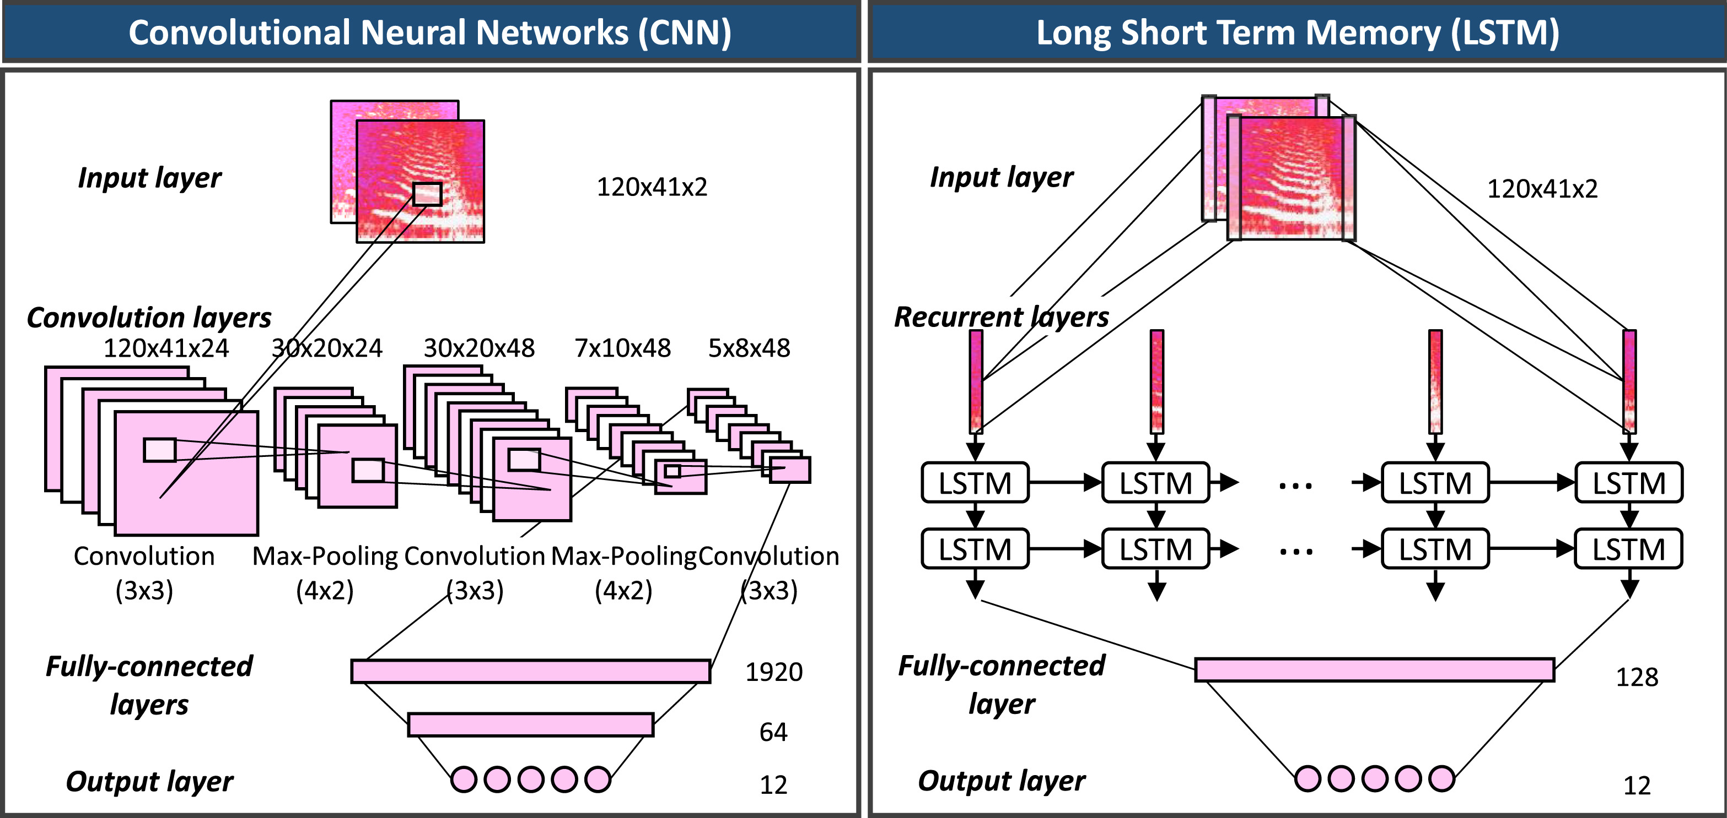
3個卷積層
2個池化層
2個全連接層
Kim, Jinwoo, et al. "Occupant behavior monitoring and emergency event detection in single-person households using deep learning-based sound recognition." Building and Environment 181 (2020): 107092.
Notes:
接著，這篇研究主要是使用深度學習的聲音識別來進行居家檢測，主要是以 CNN模型、LSTM模型來進行實驗，就實驗結果來看 CNN模型 的聲音辨識效能遠大於LSTM模型。

Slide 19
LSTM的特殊單元可以解決梯度消失的問題。
Kim, Jinwoo, et al. "Occupant behavior monitoring and emergency event detection in single-person households using deep learning-based sound recognition." Building and Environment 181 (2020): 107092.
Notes:
LSTM具有Input Gate、Forget Gate、Output Gate的特殊單元，Forget Gate可以解決梯度消失的問題，本文採用雙推疊的LSTM，最後在接全連接層。

Slide 20
系統架構

Slide 21
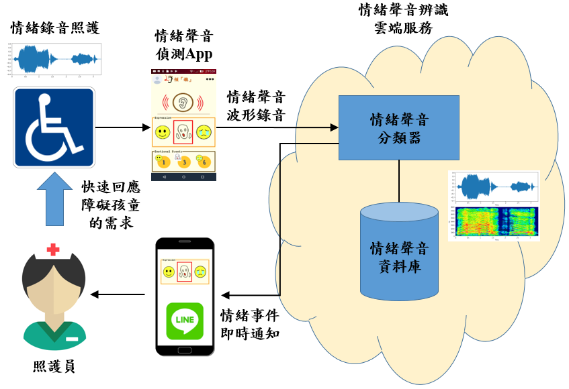
Notes:
先來看到第一代的系統構想，我們提供 笑聲、哭聲、尖叫聲 三種不同情緒的情緒辨識服務，我們首先會通過
APP來進行收音，將收錄的聲音送往運端進行辨識，最後在通過APP
以及Line 來對照護人員進行通知。

Slide 22

ADD two emotions …
嘆息聲
呻吟聲
測試準確度 73.18%
Notes:
接著，我們針對老人加入新增兩種新情緒，分別是 呻吟以及哀號聲，
使用原來的模型訓練，但最佳的測試準確度只有 73.18%。
我們都知道卷積網路是一項非常強力的自動特徵選取方法，
但在資料樣型太過於發散或訓練資料集不足的狀況下，
往往會發生過擬合，導致我們訓練準確度高，但測試
準確度不理想的情形發生。

Slide 23
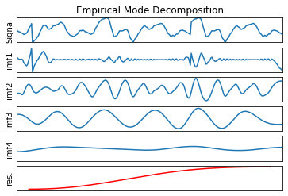
希爾伯特黃-經驗模態分解
哭聲 經驗模態分解圖
Notes:
因此我們使用經驗模態分解來改善過擬和的問題，
各種情緒聲音經過EMD分解後，單一情緒訊號類型的一致性提升，
更有利於卷積網路進行 情緒聲音 的特徵選取，而我們測試準確度也來到 91.6%。

Slide 24
情緒聲音辨識流程圖
音訊檔案
進行EMD分解
分量1
分量2
分量3
頻譜轉換
頻譜1
頻譜2
頻譜3
模型預測
預測結果1
預測結果2
預測結果3
對預測結果進行投票
最終結果
測試準確度 91.6%
Notes:
接下來要介紹情緒聲音辨識流程圖，我們首先會將音訊檔案作經驗模態分解
保留前三個分量，分別進行頻譜轉換，接著進行預測得到預測結果
，最後再經投票來得到我們最終決策

Slide 25
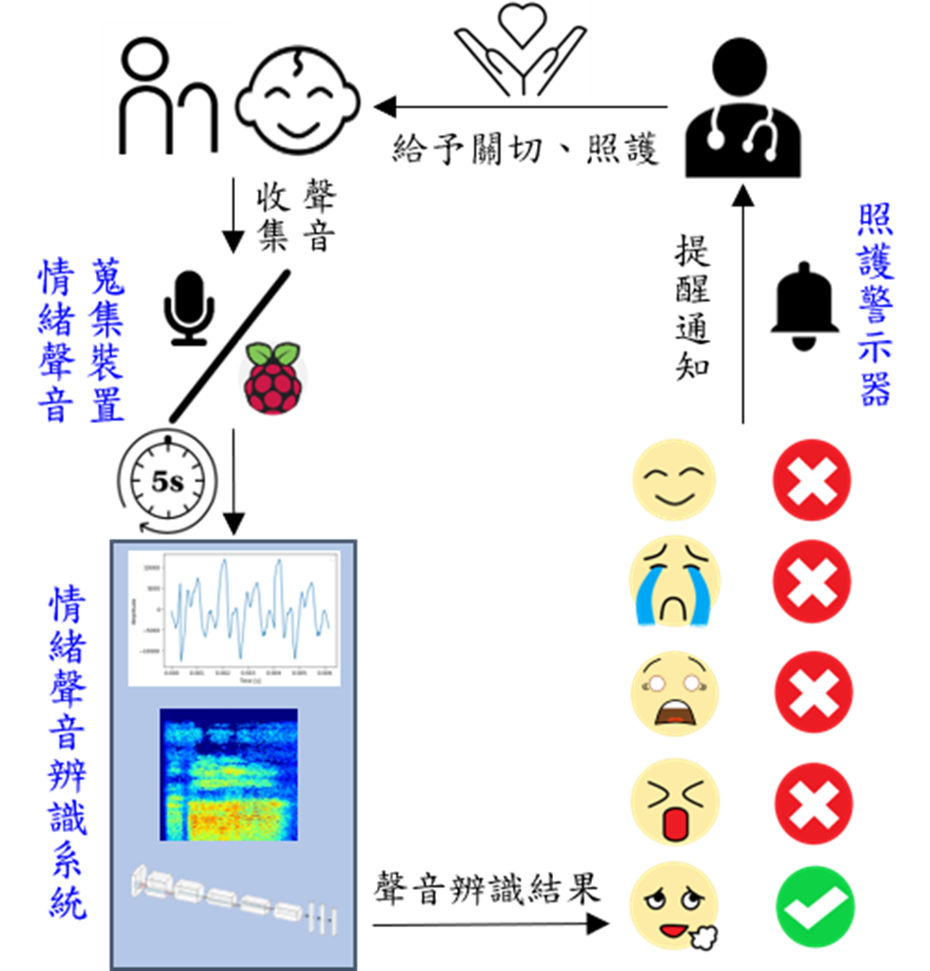


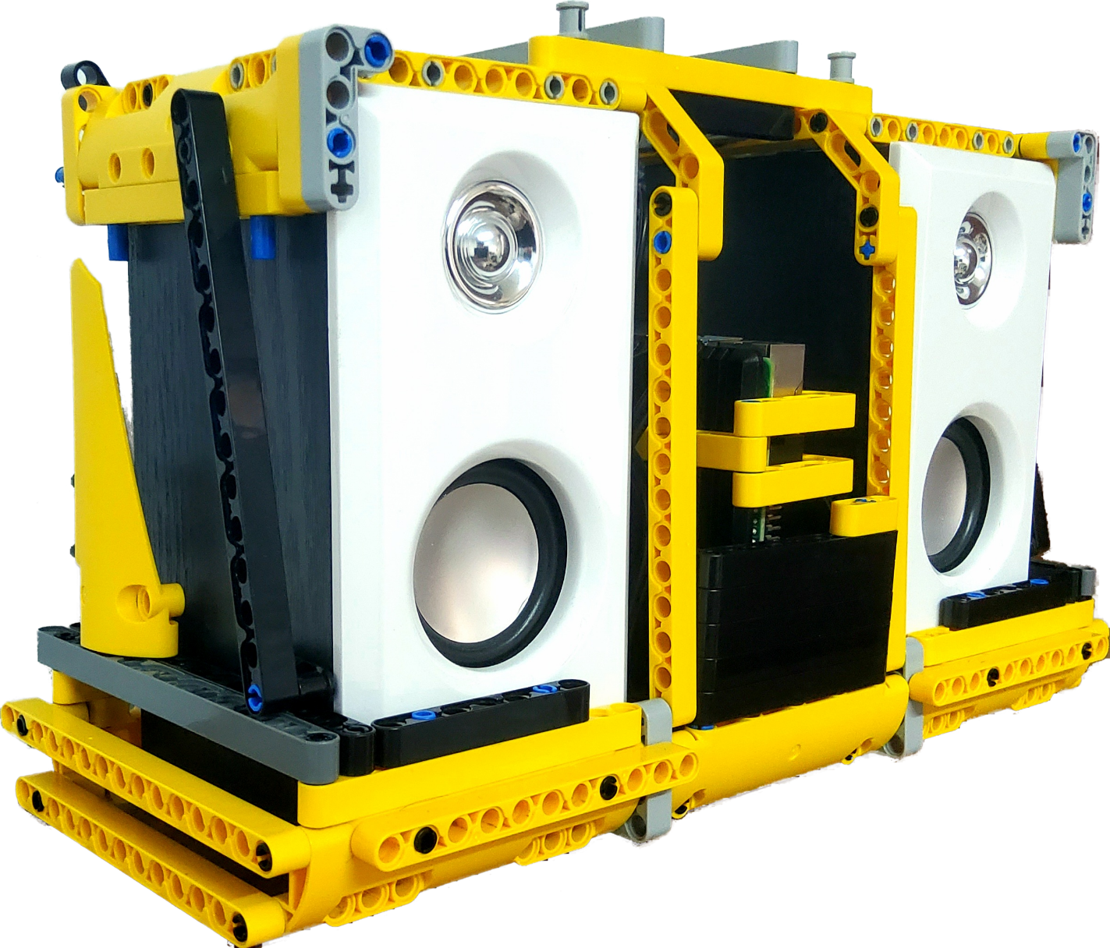
需照護對象
系統架構圖2nd
通知軟體
發出情緒聲音
發送情緒結果
情
緒
聲
音
結
果
辨識情緒
聲音
情緒聲音收集裝置
情緒聲音
辨識系統

Slide 26
網頁 UI

Slide 27
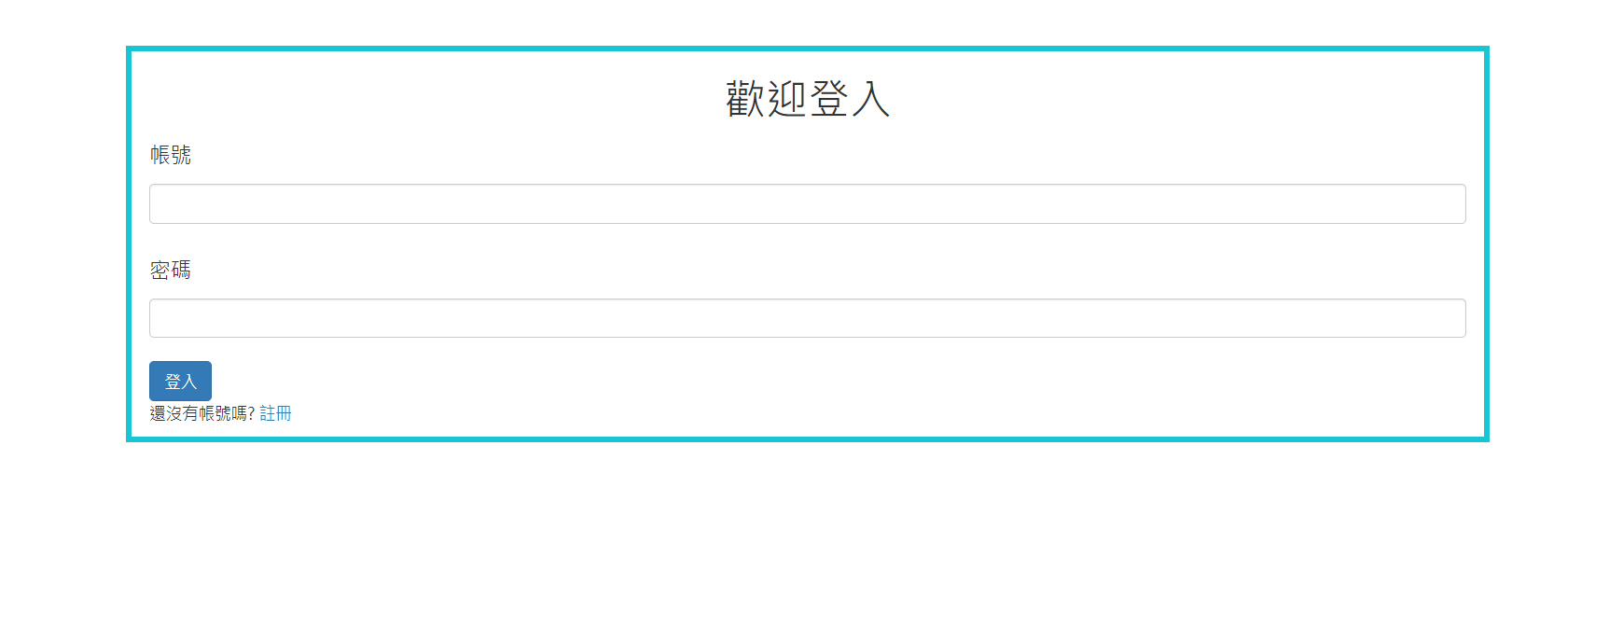
登入畫面

Slide 28
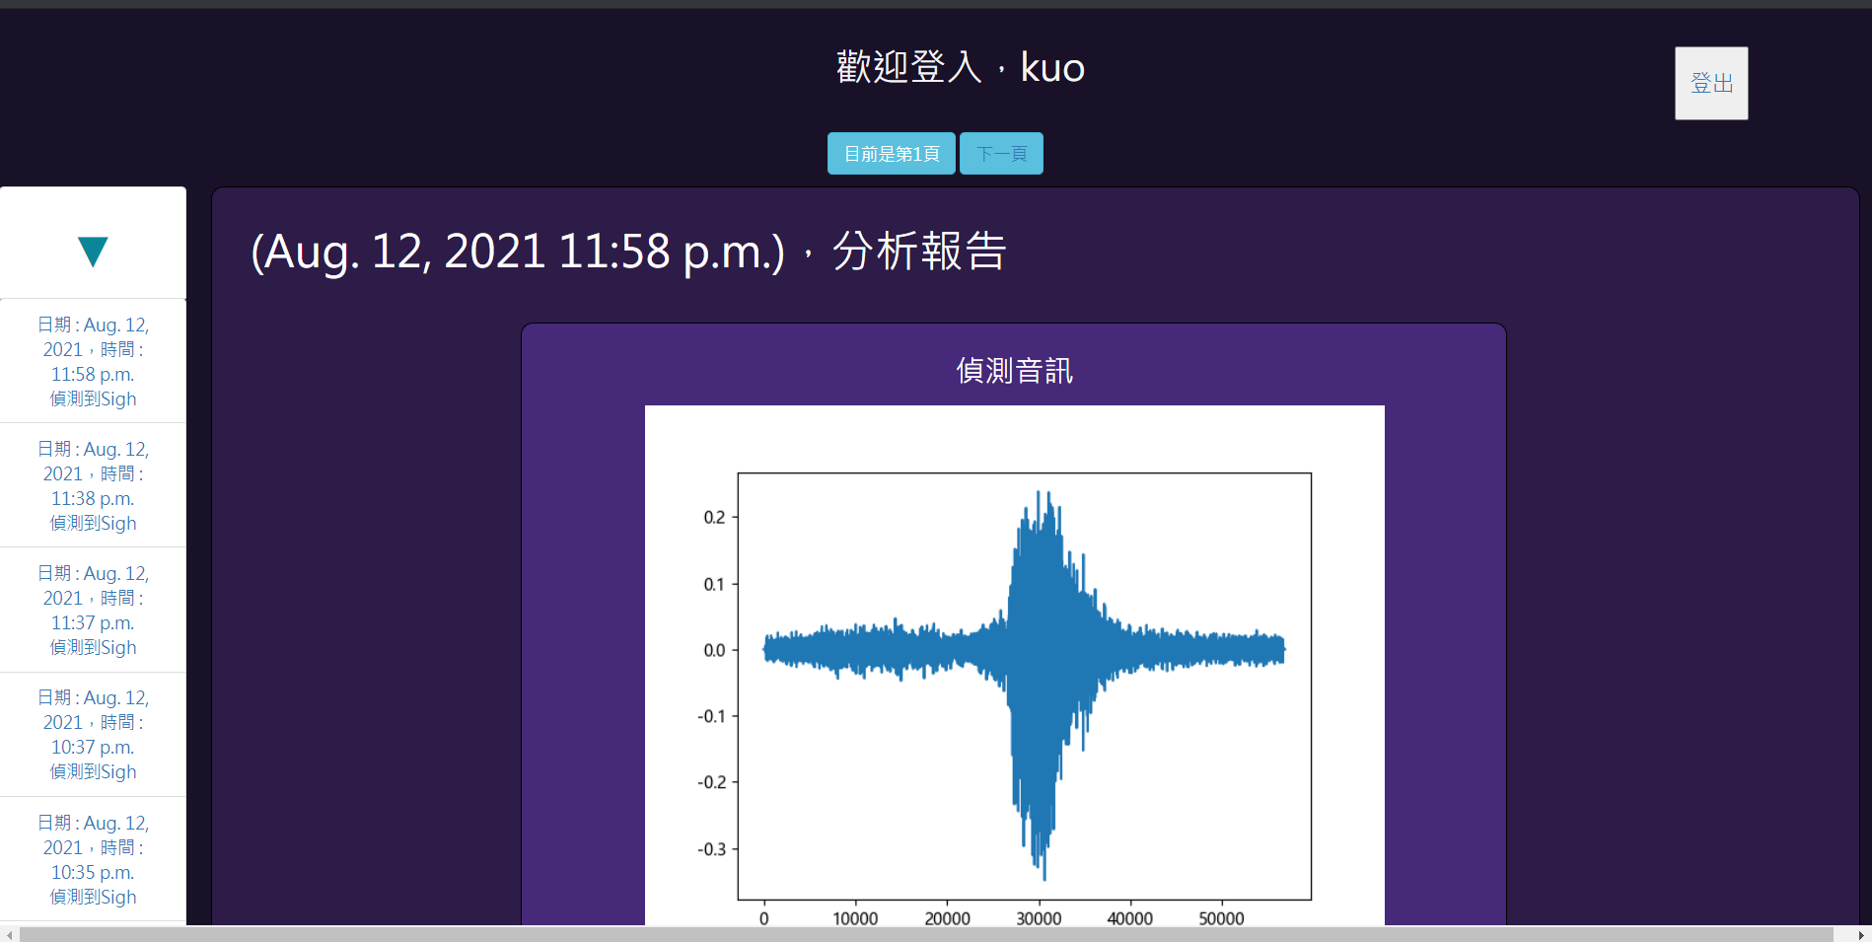
Notes:
接著這裡看到的是使用者畫面，右邊的List 會將每個時間點發出的情緒一一記錄。

Slide 29
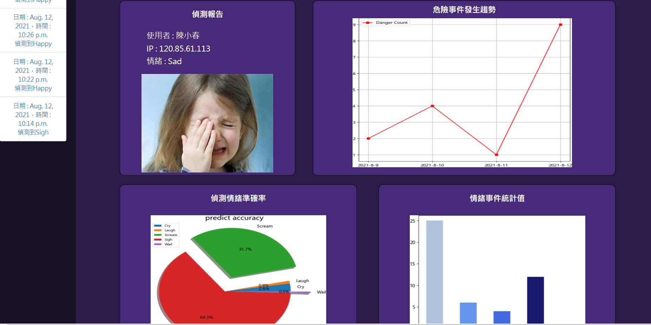

Slide 30
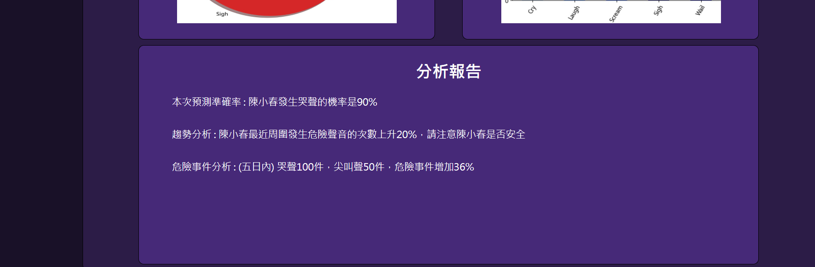

Slide 31
實驗

Slide 32
深度學習模型訓練
優化函數 (optimizer) | SGD, RMSprop, Adagrad, Adadelta, Adam, Adamax, Nadam
學習率 (learning rate) | 0.5, 0.2, 0.1, 0.05, 0.02, 0.01, 0.005, 0.002, 0.001
批次大小(batch size) | 8, 16, 32, 64, 128, 256
學習世代(epoch) | 10, 20, 50, 100, 150
頻譜類型(spectrum) | STFT, Mel-Scale, CQT
頻譜著色 (color map) | Gist_ncar, Jet, Nipy_spectral, Rainbow
丟棄率(dropout) | 1, 0.8, 0.5, 0.2, 0.1
批次正規化 (batch normalization) | Yes, No
影像解析度 (image resolution) | 56x56, 112x112, 168x168, 224x224
95.85% 的測試準確率
Notes:
一開始 我們針對9種不同的超參數進行微調，最終得到 95.85% 的測試準確率，以下是我們的實驗數據。

Slide 33
網路模型對辨識效能影響
網路模型 | 3CNN | LeNet | AlexNet | VGG16 | ResNet50
模型大小 (MB) | 6 | 46 | 250 | 62 | 101
CNN層數 | 3 | 3 | 5 | 13 | 49
訓練準確率 % | 97.97% | 100.00% | 99.32% | 81.02% | 96.61%
測試準確率 % | 83.16% | 82.15% | 87.54% | 80.81% | 36.36%
網路模型 | Inception3 | Inception4 | Xception | MobileNet | MobileNet2
模型大小 (MB) | 94 | 220 | 90 | 21 | 20
CNN層數 | 50 | 69 | 36 | 27 | 24
訓練準確率 % | 85.03% | 79.25% | 76.96% | 87.07% | 81.61%
測試準確率 % | 62.63% | 77.10% | 63.59% | 72.05% | 64.80%

Slide 34
優化函數對辨識效能影響
網路 模型 | AlexNet
優化 函數 | SGD | RMSprop | Adagrad | Adadelta | Adam | Adamax | Nadam
訓練準確率 % | 99.32% | 98.31% | 100.00% | 99.66% | 93.20% | 97.96% | 96.62%
測試準確率 % | 87.54% | 77.80% | 88.22% | 85.20% | 85.91% | 86.20% | 85.19%

Slide 35
學習率對辨識效能影響
網路模型 | AlexNet
學習率 | 0.5 | 0.2 | 0.1 | 0.05 | 0.02 | 0.01 | 0.005 | 0.002 | 0.001
訓練準確率 % | 49.66% | 48.84% | 74.24% | 69.83% | 94.22% | 99.32% | 98.64% | 100.00% | 100.00%
測試準確率 % | 45.45% | 47.47% | 69.02% | 68.35% | 82.25% | 82.83% | 86.53% | 87.21% | 88.22%

Slide 36
批次大小對辨識效能影響
網路 模型 | AlexNet
批次 大小 | 8 | 16 | 32 | 64 | 128 | 256
訓練準確率 % | 100.00% | 99.30% | 100.00% | 91.89% | 99.22% | 40.43%
測試準確率 % | 88.22% | 88.58% | 37.00% | 53.11% | 38.42% | 38.28%

Slide 37
訓練世代對辨識效能影響
網路模型 | AlexNet
訓練世代 | 10 | 20 | 50 | 100 | 150
訓練準確率 % | 95.45% | 98.61% | 99.30% | 100.00% | 100.00%
測試準確率 % | 34.26% | 35.64% | 88.58% | 87.54% | 91.35%

Slide 38
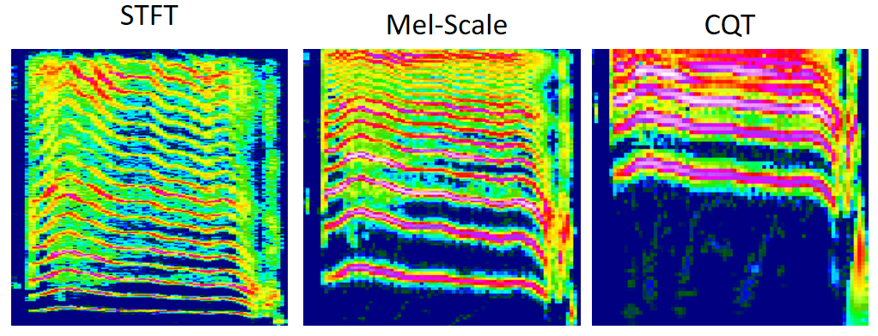
頻譜類型對辨識效能影響
網路模型 | AlexNet
學習率 | STFT | Mel-Scale | CQT
訓練準確率 % | 100.00% | 100.00% | 99.65%
測試準確率 % | 91.35% | 92.04% | 91.35%

Slide 39
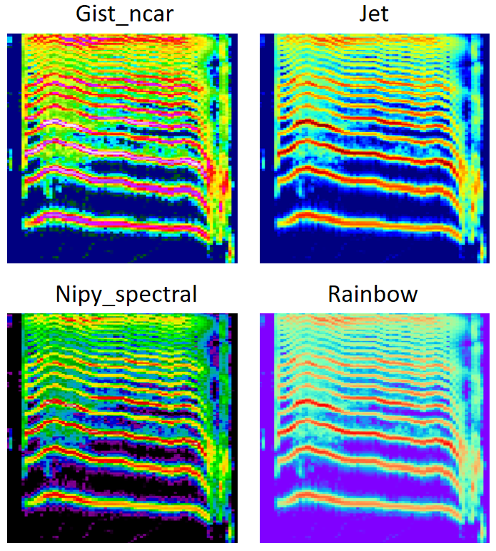
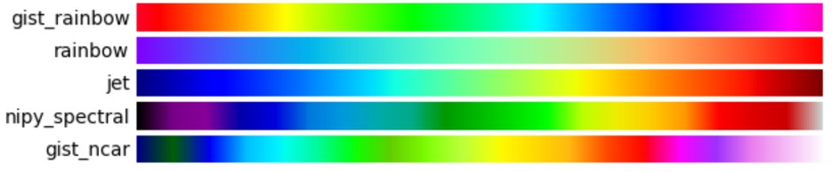
頻譜著色調色盤對辨識效能影響
網路模型 | AlexNet
頻譜著色 | Gist_ncar | Jet | Nipy_ spectral | Rainbow
訓練準確率 % | 100.00% | 100.00% | 100.00% | 100.00%
測試準確率 % | 92.04% | 92.04% | 92.73% | 93.08%

Slide 40
丟棄率對辨識效能影響
網路模型 | AlexNet
丟棄率 | 1 | 0.8 | 0.5 | 0.2 | 0.1
訓練準確率 % | 100.00% | 100.00% | 100.00% | 100.00% | 100.00%
測試準確率 % | 91.35% | 95.85% | 93.08% | 93.08% | 91.35%

Slide 41
批次正規化對辨識效能影響
網路模型 | AlexNet
批次正規化 | 無 | 有
訓練準確率 % | 100.00% | 100.00%
測試準確率 % | 93.43% | 95.85%

Slide 42
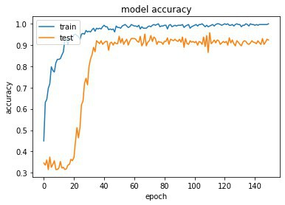
影像解析度對辨識效能影響
網路模型 | AlexNet
影像解析度 | 56x56 | 112x112 | 168x168 | 224x224
訓練準確率 % | 99.65% | 100.00% | 99.65% | 97.87%
測試準確率 % | 94.81% | 95.85% | 93.43% | 93.42%

Slide 43


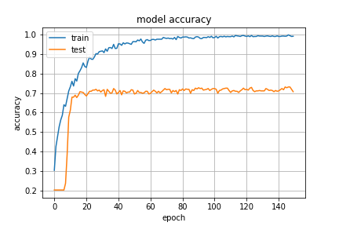
模型參數 | 最佳參數
網路模型架構 (network model) | AlexNet
優化函數(optimizer) | Adagrad
學習率(learning rate) | 0.001
批次大小(batch size) | 16
學習世代(epoch) | 150
頻譜類型(spectrum) | Mel-Scale
頻譜著色(color map) | Rainbow
丟棄率(dropout) | 0.8
批次正規化 (batch normalization) | YES
影像解析度 (image resolution) | 112x112
ADD
、
測試準確度 73.18%
Notes:
如同前面提到的，我們延續原深度學習模型加入呻吟與嘆息聲得到73.18%的測試準確度。因此有了第二代的實驗設計

Slide 44
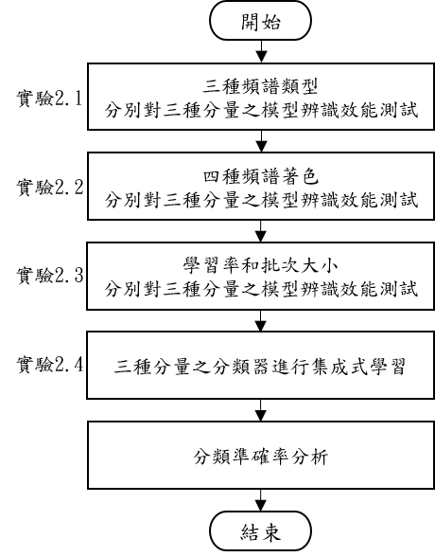
使用EMD經驗模態分解與
集成式學習
來改善情緒辨識效能
實驗流程圖
Notes:
我們加入經驗模態分解，分別對頻譜類型、頻譜著色、學習率與批次大小進行辨識效能的測試，最後將三個分類器作集成式學習

Slide 45
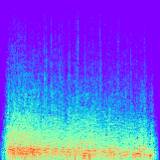
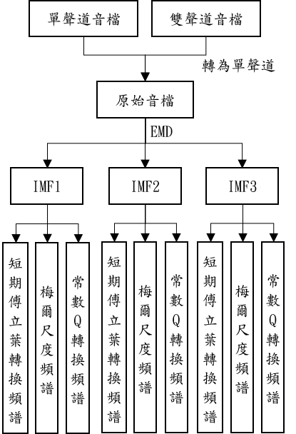
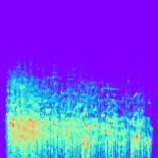
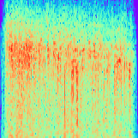
實驗2.1
STFT
Mel-Scale
CQT
Notes:
實驗2.1 我們會將輸入的聲音統一轉為單聲道，通過經驗模態分解，分別進行頻譜類型對三個分量的模型辨識效能影響

Slide 46
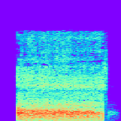
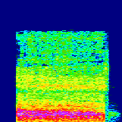
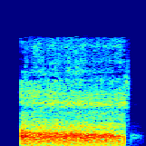
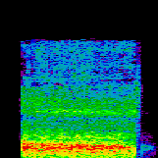
實驗2.2
分量 | 頻譜著色 | 訓練 準確率 % | 測試 準確率 %
IMF1 | Rainbow | 92.2% | 87.9%
 | Gist_ncar | 99.09% | 88.01%
 | Jet | 99.59% | 90.32%
 | Nipy _spectral | 99.59% | 89.52%
IMF2 | Rainbow | 99.55% | 88.3%
 | Gist_ncar | 99.09% | 87.7%
 | Jet | 99.49% | 88.71%
 | Nipy _spectral | 99.29% | 88.71%
分量 | 頻譜著色 | 訓練 準確率 % | 測試 準確率 %
IMF3 | Rainbow | 99.59% | 87.9%
 | Gist_ncar | 99.39% | 86.09%
 | Jet | 98.87% | 86.95%
 | Nipy_spectral | 99.49% | 85.09%
Rainbow
Gist_ncar
Jet
Nipy_spectral
Notes:
這是頻譜著色對辨識效能影響的實驗數據

Slide 47
實驗2.3
模型參數 | IMF1 最佳參數 | IMF2 最佳參數 | IMF3 最佳參數
網路模型 | AlexNet | AlexNet | AlexNet
優化函數 | Adagrad | Adagrad | Adagrad
學習率 | 0.001 | 0.001 | 0.001
批次大小 | 16 | 16 | 16
學習世代 | 150 | 150 | 150
頻譜類型 | STFT | CQT | CQT
頻譜著色 | Jet | Nipy_spectral | Rainbow
丟棄率 | 0.8 | 0.8 | 0.8
批次正規化 | YES | YES | YES
影像解析度 | 112x112 | 112x112 | 112x112
訓練 準確度% | 99.59% | 99.29% | 99.59%
測試 準確度% | 90.32% | 88.71% | 87.9%

Slide 48
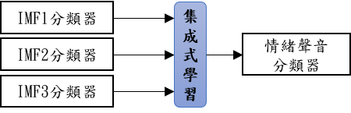
實驗2.4
91.6%分類準確率

Slide 49

DEMO 影片

Slide 50

Notes:
https://www.youtube.com/watch?v=kwxmPtnjt-M

Slide 51
結論

Slide 52
未來，我們希望持續蒐集更多的聲音樣本與情緒類型，提供更多樣化的情緒聲音辨識服務。
以保障隱私權為前提，在照護機關或場域實際錄製聲音樣本。
結合影像辨識技術，達到更佳的照護品質。

